Slide 1
Practical Partial Row Activation for 3D Stacked DRAM with Applications to Deep Learning Workloads
Namho Kim
Student ID: 2017-22393
Department of Computer Science and Engineering
2018. 12. 3
Notes:
안녕하세요 저는 이재욱 교수님 연구실 학생 김남호 입니다.
저는 이번 석사 학위 논문 심사에 GPU 환경에서 3D stacked DRAM 에너지 saving 을 위한 DRAM architecture 연구를 발표 하겠습니다.

Slide 2
Introduction
Deep neural networks (DNNs) are widely used for many applications.
Examples: Image classification, captioning, object detection, etc.
GPU + HBM2 DRAM is the most popular hardware platform.
This thesis proposes a novel DNN-optimized 3D DRAM device architecture to save DRAM energy.
Source: nvidia.com
Notes:
Deep Neural Network은 image classification, captioning, object dection 등 많은 영역에서 활용되고 있습니다.
GPU와 HBM2 DRAM 은 가장 많이 쓰이는 하드웨어 플랫폼으로 자리를 잡고 있습니다.
본 논문에서는 3D stacked DRAM 에너지 saving 을 위한 새로운 DRAM architecture를 제안 합니다.

Slide 3
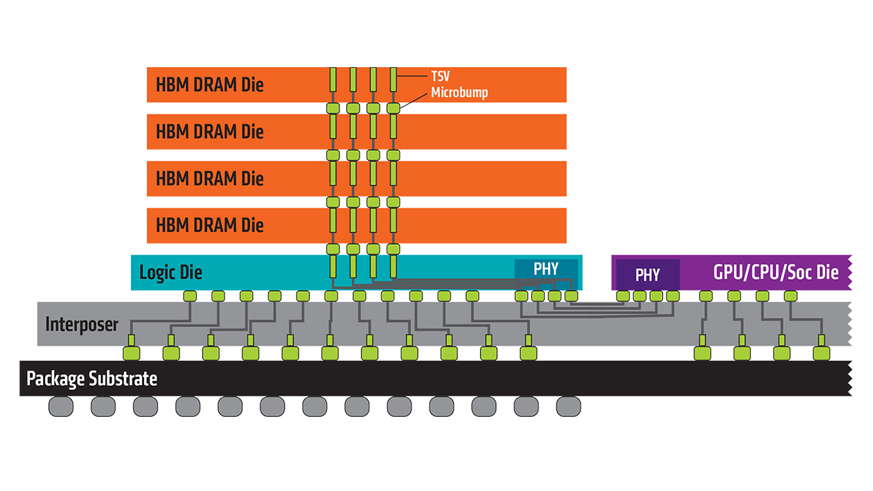
Background: High Bandwidth Memory (HBM)
HBM is the standard DRAM solution for GPUs.
Bandwidth: >256GB/s
Low power consumption due to 2.5D silicon interposer
Notes:
HBM Device는 TSV를 통해 3D로 8-hi 까지 쌓을 수 있고 128 bit 의 넓은 I/O 를 통해 높은 데이터 bandwidth를 지원합니다.
또한 silicon interposer 를 통해 hostcore 와 연결 되기 때문에 더 기존 device 들 보다 적은 energy로 읽고 쓸 수 있습니다.

Slide 4
Background: DRAM Operations
Operations of modern DRAM device
A large array of DRAM cells are addressed by row and column decoders.
Activation: fetches the entire DRAM row (page) into sense amps
Column access: reads from or writes to a specific column
Fig from Jacob et al., Memory systems: cache, DRAM, disk
Notes:
기존 DRAM device는 다음과 같이 동작합니다.
DRAM bank는 다음과 같이 cell array로 구성되어 있고,
Activation command 와 함께 Row address가 먼저 와서 row 를 선택한 후, sense amp 에 모두 내린뒤, tRCD 타임 뒤에 column command 가 와서 해당하
column 부분만 mux 로 select 하여 읽고 쓰게 됩니다.

Slide 5
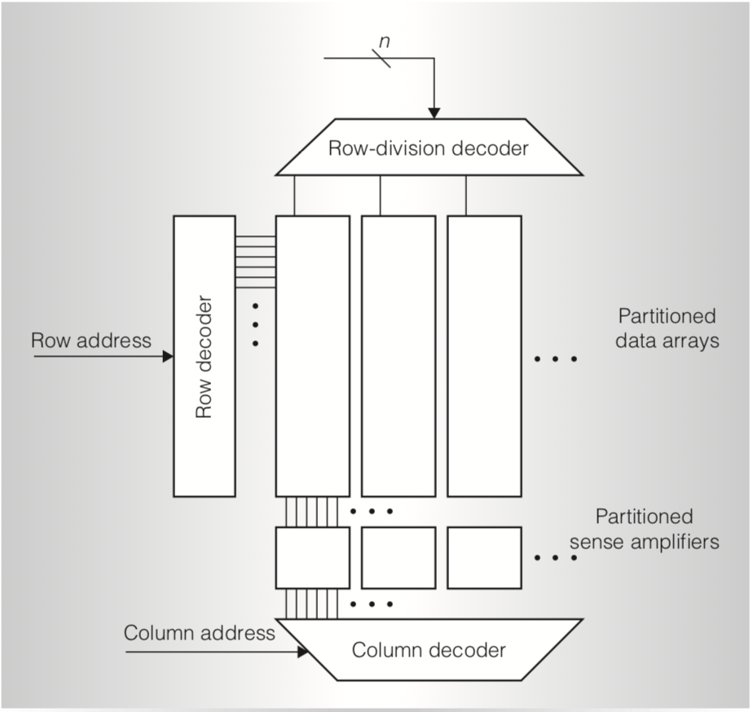
Background: Partial Row Activation Architectures
Example: Fine-grained activation for DRAM power savings*
Activates only part of DRAM row using row-division decoder
Selects specific sector using N-bit one-hot decoder
Sends the column address right after the activation command (Posted-CAS)
*[IEEE Micro’10] Cooper-bails et al., Fine-grained activation for power reduction in DRAM
Notes:
Partial row activation 은 말그대로 row를 일부만 키는 방법입니다
그동안 많이 연구된 idea로 관련 연구 중에 IEEE Micro 에 게재된 논문이 있습니다.
원래의 하나 길었던 row를 Partitioned row로 나누고
이 Partitioned row를 row-division decoder 로 선택하게 됩니다.
Column address의 상위 n bit을 가지고 row-division을 선택하게 됩니다.
row address 와 column address 를 back to back 으로 받는 posted-CAS 방식으로 partial activation 을 구현하고 있습니다.

Slide 6
Motivation: Frequency of Row Buffer Conflicts
DNN workloads on GPU have ample row buffer locality.
Measured # of bytes accessed per activated DRAM row (2KB)
But, some layers experience frequent row buffer conflicts
Partial activation can help!
Bytes accessed per activate from a 2KB row (ideal)
Bytes accessed per activate from a 2KB row
Notes:
다음 그래프는 dram의 row를 한번 activate 했을때 얼마나 데이터를 읽는지 나타낸 그래프입니다.
Row conflict 가 하나도 없다고 가정하면, 원래 row locality 는 왼쪽처럼 ample 한 편인데
실제 수행시 locality는 오른쪽 처럼 굉장히 나쁘게 나타나는 layer가 있습니다.
Partial activation을 하면 이러한 문제를 줄일 수 있을 것입니다.

Slide 7
Motivation: Latency-tolerant GPU workloads
Many GPU workloads are latency-insensitive.
What happens if DRAM column latency (t_{AA}) is increased by 2x?
Bandwidth matters, but latency does not as much.
Notes:
CNN을 포함한 다른 GPU 워크로드의 특성 중 하나는 latency insensitive 하다는 점 입니다.
(그림설명) 보시는 그래프는 DRAM 의 column latency 를 2배로 늘렸을때, IPC를 비교 한 것입니다.
GPU가 DRAM latency를 hiding 할 수 있기때문에 Bandwidth 가 중요하고 latency 는 크게 영향이 없습니다.
따라서 partial activation 시 약간의 latency cost를 pay 할 수 있는 이점이 있습니다.

Slide 8
Outline
Background and Motivation
Our Proposal: Practical Partial Activation
Evaluation
Conclusion
Notes:
다음으로 본 연구의 제안을 설명드리고 평가를 하고 결론을 짓고 마무리 하도록 하겠습니다.

Slide 9
Our Proposal: Practical Partial Row Activation
Limitations of existing approaches
Incurring large area overhead
Requiring major modifications to DRAM interface
Our Solution: Practical Partial Activation
Minimal modification to HBM2 DRAM interface
Minimal DRAM die overhead (at the cost of increase in DRAM latency)
Notes:
Partial row activation idea 는 기존에 많이 연구되었지만 DRAM die area overhead 가 너무 크거나 기존 DRAM interface 를 너무 많이 바꿔야 하는 등의 문제가 있다.
본 연구에서는 이와 반대로 기존의 HBM DRAM interface 변경을 최소화 하고,
DRAM latency 를 약간 지불하는 대신에, DRAM die overhead 도 적게 할 수 있는 practical partial activation solution 을 제안합니다

Slide 10
Our Proposal: Practical Partial Activation
DRAM bank structure
Divides 1KB DRAM row (subarray) into 2, 4, or 8 sectors
Activates at sector granularity at the cost of increased latency for narrower datapath
Adopts Half-DRAM* design to create 2 sectors without the latency cost
Sector 0
128-bit / cycle
2 cycle / col
*[ISCA’14] Half-DRAM: A high-bandwidth and low-power dram architecture from the rethinking of fine-grained activation
Notes:
먼저, 제안하는 Bank structure 에 대해 설명을 드리겠습니다.
Sector는 DRAM row 에서 한번에 activate 되는 최소한의 단위입니다. valid bit latch 에서 섹터의 valid 비트를 유지하면서 켜진 섹터를 알 수 있습니다.
Sector의 granularity가 줄어들때마다 datapath 가 좁아지게 되어서 latency cost를 pay하게 됩니다.
먼저, row 를 하나의 sector를 구성하면 다음과 같이나타낼 수 있습니다.
이때 모든 bitline 을 사용할 수 있고 bitline 마다 총 16 비트씩 128 bit 가 cycle 에 fetch 되게 됩니다.
Column request 당 256 bit를 처리하는데 총 2사이클이 소요 됩니다.

Slide 11
Our Proposal: Practical Partial Activation
DRAM bank structure
Divides 1KB DRAM row (subarray) into 2, 4, or 8 sectors
Activates at sector granularity at the cost of increased latency for narrower datapath
Adopts Half-DRAM* design to create 2 sectors without the latency cost
Sector 0
Sector 1
64-bit / cycle
4 cycle / col
*[ISCA’14] Half-DRAM: A high-bandwidth and low-power dram architecture from the rethinking of fine-grained activation
Notes:
이제 2개의 섹터로 나누었을때 그림 입니다.
1개의 섹터 일때 보다 절반 만큼의 bitline 을 사용하게 되어 latency가 2배 증가하게 됩니다.

Slide 12
Our Proposal: Practical Partial Activation
DRAM bank structure
Divides 1KB DRAM row (subarray) into 2, 4, or 8 sectors
Activates at sector granularity at the cost of increased latency for narrower datapath
Adopts Half-DRAM* design to create 2 sectors without the latency cost
Sector 0
Sector 1
Sector 2
Sector 3
32-bit / cycle
8 cycle / col
*[ISCA’14] Half-DRAM: A high-bandwidth and low-power dram architecture from the rethinking of fine-grained activation
Notes:
4개 섹터일때 biline을 ¼ 만큼만 사용할 수 있고 latency는 4배 증가하게됩니다.

Slide 13
Our Proposal: Practical Partial Activation
DRAM bank structure
Divides 1KB DRAM row (subarray) into 2, 4, or 8 sectors
Activates at sector granularity at the cost of increased latency for narrower datapath
Adopts Half-DRAM* design to create 2 sectors without the latency cost
Sec 0
Sec 1
Sec 2
Sec 3
Sec 4
Sec 5
Sec 6
Sec 7
16-bit / cycle
16 cycle / col
*[ISCA’14] Half-DRAM: A high-bandwidth and low-power dram architecture from the rethinking of fine-grained activation
Notes:
8개의 섹터로 나누게 되면 latency가 8배가 되게 되는데
이 문제를 줄이기 위해 다음과 같은 Half-DRAM 의 optimization 을 적용하였습니다.

Slide 14
Our Proposal: Practical Partial Activation
DRAM bank structure
Divides 1KB DRAM row (subarray) into 2, 4, or 8 sectors
Activates at sector granularity at the cost of increased latency for narrower datapath
Adopts Half-DRAM* design to create 2 sectors without the latency cost
Sec
32-bit / cycle
8 cycle / col
*[ISCA’14] Half-DRAM: A high-bandwidth and low-power dram architecture from the rethinking of fine-grained activation
Notes:
다음과같이 섹터를 구성하게 되면 2개의 bitline 을 사용할 수 있고 각 cell array 에 붙어있는 bitline 에서 데이터가 fetch 되게 됩니다.
이때의 latency cost 를 하나의 bitline 을 사용할 때보다 절반으로 줄일 수 있습니다.

Slide 15
Our Proposal: Practical Partial Activation
DRAM interface
Timing change only: RD/WR command is sent after t_{RCD}/2
Row address decoding takes about half of t_{RCD} (confirmed by S-company)
No other change to HBM2 interface
Notes:
제안한 bank structure 에 따른 DRAM interface 는 다음과 같습니다.
Activation command 와 함께 row addr 가 들어오면 바로 activate 하지 않고 row address 를 decode 해서 해당하는 row를 select 합니다.
Row select 하는 시간이 원래 RCD time 의 절반이라는 것을 S 사 측으로 부터 검증을 받았고, 이를 활용한다면,
tRCD/2 뒤에 column address 가 들어 올 수 있고 이때 선택된 sector 가 activation time 인 8ns 동안 activate 됩니다.
이전 보다 더 좁아진 path를 타고 data fetch 되기 때문에 data latency 인 tAA timing 이 12ns 로 좀더 길어지게 됩니다.
여기서 timing 변경을 제외한 interface 변경은 없습니다.

Slide 16
Evaluation: Methodology
Experimental setup
GPGPU-sim model of GTX780-Ti with HBM2 device
3 CNNs (AlexNet, NIN and VGG) and 2 MLPs (MLP-C and MLP-M)
Platform | Nvidia GTX 780Ti
Warp size # of SM cores Execution model Max warps per SM Size of register file # of register banks Warp scheduler | 32 16 In-order 64 256KB (per SM) 24 Greedy then oldest
Shared memory L1 Cache | 48KB 16KB
L2 Cache | 1536KB
DRAM system parameters
Channel / Device Slice / Device Banks / Channel Clock frequency Burst length DQ | 8 4-Hi 32 1000Mhz 4 x 128
DRAM timing parameters [ns]
t_{RC} = 45, t_{RAS} = 29, t_{RCD} / 2 = 8, t_{AA} = 12
Notes:
실험은 GPGPU-sim 시뮬레이터에서 GTX780—TI 과 HBM2 timing을 합친 모델을 사용하였습니다
사용된 뉴럴넷은 CNN 에서 alexnet, NIN, VGG 이고 MLP에서는 MLP cifar-10 과 MLP mnist 모델을 사용하였습니다.
표와 같은 GPU 아키텍처 parameter 와 DRAM 파라미터를 사용 하여 evaluation 하였습니다.

Slide 17
Evaluation: Energy Savings
Row activation/precharge energy
32%, 58% and 75% energy savings with 2-, 4-, and 8-sector configuration
Total DRAM energy
Energy savings by up to 10%
Notes:
Activation energy 는 기본적으로 activation granularity 에 비례해서 save 할 수 있습니다.
Full activate 하는 baseline 에 대해 각각 32%, 58% 75% save 할 수 있습니다.
8개의 섹터를 구성했을떄, DRAM energy 는 최대 10%까지 save 할 수 있습니다.

Slide 18
Evaluation: Performance and Area
Performance impact
Negligible performance impact on CNN and MLP workloads (<1%)
Area overhead
Estimated using CACTI-3DD
0.3% area overhead
Notes:
성능 영향은 CNN과 MLP 모두 1% 미만으로 적은것으로 나타났습니다.
추가되는 회로에 따른 area overhead를 CACTI-3DD 로 estimate 한 결과 0.3%로 나타났습니다.

Slide 19
Conclusion
We propose a practical partial activation scheme to mitigate the row overfetching problem for DNN workloads on GPU.
Significant savings of DRAM energy
8-sector configuration saves 75% of activation/precharge energy.
Translates to 10% of total DRAM energy savings
Low overhead
Negligible performance impact for CNN and MLP workloads (<1%)
Small DRAM die area overhead (0.3%)
Minimal changes to the HBM2 DRAM interface
Notes:
결론으로 제 연구에서는 GPU의 DNN 워크로드에서 data overfetching 문제를 해결하기위해
Practical partial activation scheme을 제안합니다.
8-sector 일때 act/pre energy 를 평균 75% save 할 수 있고
이는 10 %의 Total DRAM energy 를 save 할 수 있습니다.
앞서 말씀드린 것과 같이 성능 영향은 1% 미만으로 아주 적게 나타났고,
DRAM die의 area overhead 도 (0.3%) 로 적게 나타났습니다.
기존의 DRAM interface 를 거의 변경없이 활용 할 수 있는 장점이 있습니다.
이상으로 발표를 마치겠습니다.

Slide 20
Thank You !
Notes:
감사합니다.

Slide 21
Q & A
Notes:
질문이나 코멘트 해주신다면 감사히 받겠습니다.

Slide 22
Backup slides

Slide 23
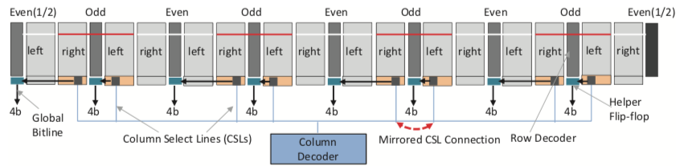
Half-DRAM
Fig from [ISCA’14] Half-dram: A high-bandwidth and low-power dram architecture from the rethinking of fine-grained activation

Slide 24
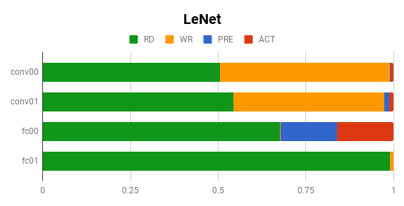
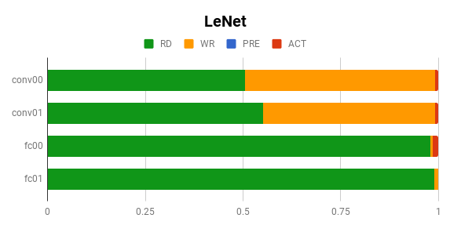
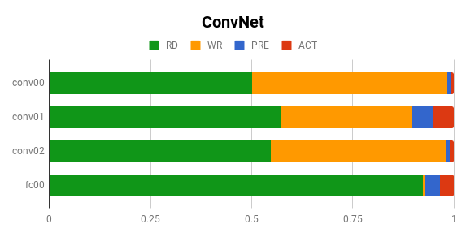
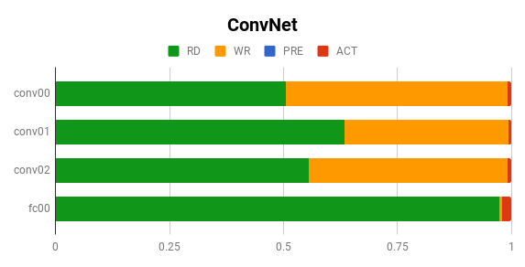
Limit of Row Buffer Locality: Allocating One Row per Bank (1)
DRAM Requests Breakdown
batch 4, 16 banks/channel
batch 4, 131072 banks/channel
Cycles
14.13%
30.66%
34.37%
20.84%
Cycles
14.12%
30.63%
34.37%
20.87%
Cycles
21.26%
36.25%
21.43%
21.07%
Cycles
21.32%
36.20%
21.42%
21.06%

Slide 25
Data Fetch Timing trough narrow bitline
32-bit per cycle

Slide 26
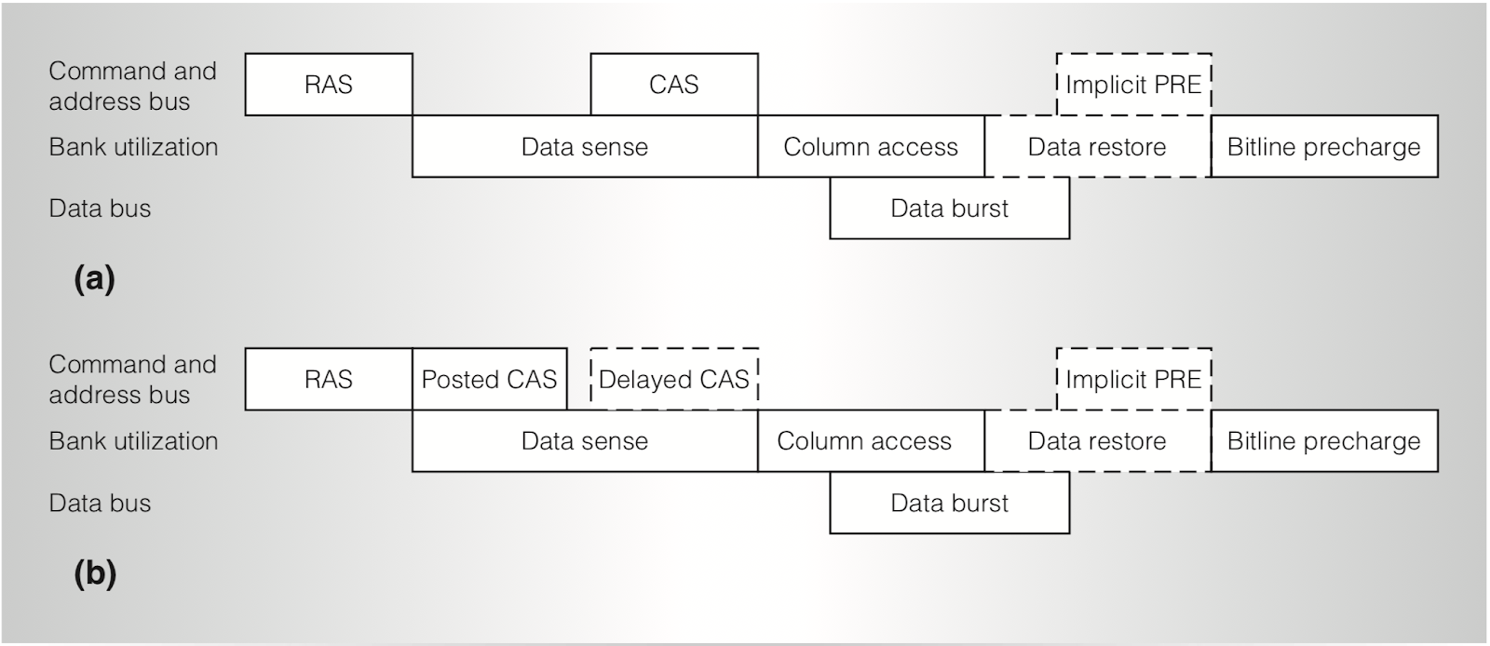
Posted-CAS command
Using Posted-CAS command to specify subarray and column address
CAS command sent right after a RAS command (instead of waiting the row is completely activated)
Included in DDR2 ~ DDR5 (JEDEC standard)
*[IEEE Micro’10] Cooper-bails et al., Fine-grained activation for power reduction in DRAM

Slide 27
General Workload (Rodinia + STREAM)
Row energy (76% in geomean)

Slide 28
General Workload (Rodinia + STREAM)
Performance impact (geomean 7.4%)

